Slide 1
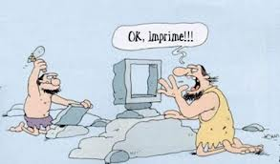
Historia de la computadora

Slide 2
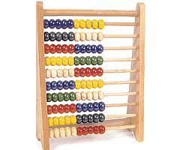
El abaco
Es la primera calculadora mecánica, aunque no se puede llamar computadora porque carece de un elemento fundamental, el programa, que no se logrará hasta mucho tiempo después.

Slide 3
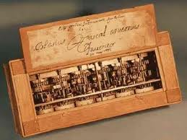
La maquina de calcular
De Blaise Pascal (1623-1662). Se trata de engranes en una caja, que proporcionan resultados de operaciones de suma y resta en forma directa – mostrando un numero a través de una ventanita-

Slide 4
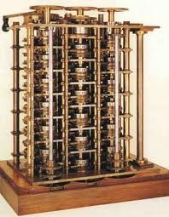
La máquina analítica
De Charles Babbage, nació alrededor de 1830, esta podría considerarse la primer computadora. Este diseño, nunca llevado por completo a la práctica, contenía todos los elementos que configuran una computadora moderna y la diferencian de una calculadora.

Slide 5
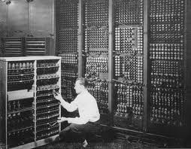
ENIAC
En 1947 se construyó en la Universidad de Pennsylvania la ENIAC (Electronic Numerical Integrator And Calculator) que fue la primera computadora electrónica, el equipo de diseño lo encabezaron los ingenieros John Mauchly y John Eckert. Esta máquina ocupaba todo un sótano de la Universidad.

Slide 6
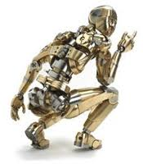
generaciones

Slide 7
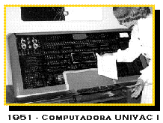
Primera Generación
Estas máquinas estaban construidas por medio de tubos de vacío.
Eran programadas en lenguaje de máquina.

Slide 8
Segunda Generación
Están construidas con circuitos de transistores.
Se programan en nuevos lenguajes llamados lenguajes de alto nivel.

Slide 9
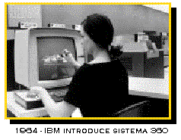
Tercera generación
Su fabricación electrónica esta basada en circuitos integrados.
Su manejo es por medio de los lenguajes de control de los sistemas operativos.

Slide 10
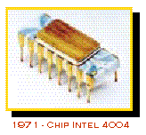
Cuarta Generación
Aquí aparecen los microprocesadores que es un gran adelanto de la microelectrónica, son circuitos integrados de alta densidad y con una velocidad impresionante.
Las microcomputadoras con base en estos circuitos son extremadamente pequeñas y baratas, por lo que su uso se extiende al mercado industrial.
Aquí nacen las computadoras personales que han adquirido proporciones enormes y que han influido en la sociedad en general sobre la llamada ”revolución informática”.

Slide 11
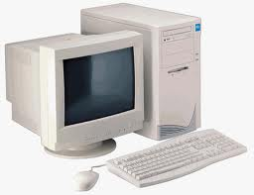
Quinta Generación
Procesamiento en paralelo mediante arquitecturas y diseños especiales y circuitos de gran velocidad.
Manejo de lenguaje natural y sistemas de inteligencia artificial.

